Slide 1
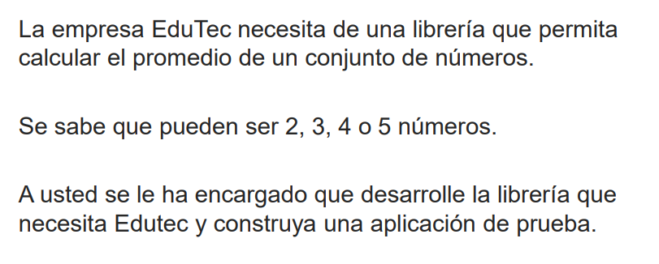

Slide 2
PROBLEMA
INGRESO NUMEROS:
N1,N2,N3,N4,N5
CALCULO DE PROMEDIO CON:
02,03,04 0 05 NUMEROS.
INGRESO NUMEROS:
N1,N2,N3,N4,N5
CALC PROMEDIO
CALCULO DE PROMEDIO CON:
02,03,04 0 05 NUMEROS.

